Slide 1
การสร้างเทส
บน Defects4J
แผน 854 บั๊ก และการเปรียบเทียบ 4 วิธี
ออมและทีม SQA
ร่างก่อนเปิดผลทดลองหลัก 3 ตุลาคม 2026
Notes:
Sources: docs/api854/REPORT_854_DRAFT_TH.md; docs/api854/AOM_CONTINUATION_V5_TH.md; experiments/configs/api854-20261003/ownership.json; output/api854-20261003/aom-installed-current.json. Planned models only; observed API conditions are pending. This draft presents preparation evidence. Primary completion remains zero.

Slide 2
ขอบเขตและหน่วยที่นับ
854 × 4 × 1 = 3,416 งาน
854 bugs ใน 17 projects
หนึ่งรอบต่อบั๊กต่อวิธี ตามแผนทีม
Bug รุ่นบั๊กใน dataset
Job บั๊ก × วิธี × condition × repeat
Attempt การเริ่มทำ stage รวมรอบ retry
Test method เมธอดใน suite ที่สร้างได้
ร่างก่อนเปิดผลทดลองหลัก
2
Notes:
Sources: docs/api854/REPORT_854_DRAFT_TH.md; docs/api854/AOM_CONTINUATION_V5_TH.md; experiments/configs/api854-20261003/ownership.json; output/api854-20261003/aom-installed-current.json. Planned models only; observed API conditions are pending.

Slide 3
สี่วิธีตามแผนทีม
วิธี | งานตามแผน | Primary ใหม่
CMA-ES | 854 | ยังไม่เริ่ม
FSCS-ART | 854 | ยังไม่เริ่ม
KKU Claude Sonnet 5 | 854 | ยังไม่เริ่ม
KKU Gemini 3.5 Flash Lite | 854 | ยังไม่เริ่ม
AI ใช้ผ่าน KKU เท่านั้น ทีมยังต้องยืนยัน exact model ID และ settings
ร่างก่อนเปิดผลทดลองหลัก
3
Notes:
Sources: docs/api854/REPORT_854_DRAFT_TH.md; docs/api854/AOM_CONTINUATION_V5_TH.md; experiments/configs/api854-20261003/ownership.json; output/api854-20261003/aom-installed-current.json. Planned models only; observed API conditions are pending.

Slide 4
ขั้นตอนตรวจ suite ตาม protocol
01
Shared input และการสร้าง suite
ตรึง source, targets, fixtures และ condition
02
Fixed สองรอบ
ตรวจ suite bytes เดิมทั้งสองครั้ง
03
Buggy และ target coverage
เก็บ execution counts, skipped และ target checks
04
Semantic review
ตรวจ receiver, arguments และ oracle จากหลักฐานจริง
ร่างก่อนเปิดผลทดลองหลัก
4
Notes:
Sources: docs/api854/REPORT_854_DRAFT_TH.md; docs/api854/AOM_CONTINUATION_V5_TH.md; experiments/configs/api854-20261003/ownership.json; output/api854-20261003/aom-installed-current.json. Planned models only; observed API conditions are pending. Primary protocol still requires team acceptance.

Slide 5
หลักฐานเตรียมข้อมูลของออม
รายการ | จำนวน | ความหมาย
บั๊กที่ออมรับผิดชอบ | 284 | denominator เดิม
เก็บ fixed source แล้ว | 284 | source context ที่ตรวจแล้ว
Compile ผ่าน | 284 | fixed build prerequisite
Primary ใหม่สำเร็จ | 0 | ยังไม่เปิดทดลองหลัก
Checkout และ compile ผ่านยังต้องรอ shared fixture review และ Gate A
ร่างก่อนเปิดผลทดลองหลัก
5
Notes:
Sources: C:\WORK\SQA_PROJECT\Project_SQA\output\api854-20261003\aom-owner-sources-final\index.json; docs/api854/AOM_INDEPENDENT_PREPARATION_TH.md. Counts are source/build prerequisites only, not primary experiment results. Snapshot: 2026-10-03T03:22:05.283403+00:00.

Slide 6
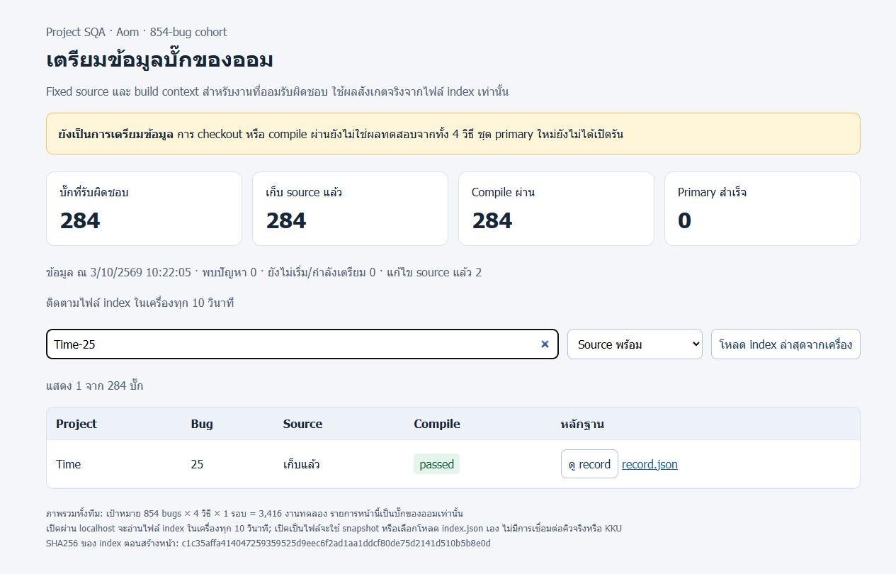
หน้าสถานะและหลักฐานต่อบั๊ก
ร่างก่อนเปิดผลทดลองหลัก
6
Notes:
Source: output/api854-20261003/aom-owner-progress-final.png. Local dashboard reads prerequisite records only. Snapshot: 2026-10-03T03:22:05.283403+00:00.

Slide 7
การซ้อมกู้คิวบนเครื่องเดียว
4 jobs และ 2 attempts
Worker process หยุดด้วย exit code 17
Worker subprocess หยุดฉับพลันหลัง upload
Reopen store สองครั้งแล้ว reclaim job เดิม
Worker เก่าส่งไฟล์ต่อไม่ได้
Artifact เดิมยังอยู่ และ disabled generation ไม่มี claim
ใช้คิวแยกและจำลอง lease expiry
ยังไม่ได้ทดสอบ cross-machine หรือเรียก KKU จริง
ร่างก่อนเปิดผลทดลองหลัก
7
Notes:
Sources: output/api854-20261003/aom-recovery-preparation-v3.json; output/api854-20261003/aom-recovery-public-evidence-v3/evidence.json. Isolated offline dummy artifacts, 4 unique jobs, 2 attempts, subprocess exit 17, manually injected lease expiry, no real KKU requests or live queue changes.

Slide 8
งานร่วมทีมก่อนเปิด pilot
ผู้รับผิดชอบ | หลักฐานที่ยังต้องเติม
บีม | Reviewed fixtures ของ pilot อีก 15 bugs
แชมป์ | Settings, limits, quota และ overhead จริง
ออมและทีม | Final hashes, protocol, runner และ Gate A
หลังตรวจรับร่วมกัน จึงเปิด pilot 20 bugs × 4 วิธี
วัดผลจริงก่อนขยายครบ 3,416 งานตามแผน
ร่างก่อนเปิดผลทดลองหลัก
8
Notes:
Sources: docs/api854/REPORT_854_DRAFT_TH.md; docs/api854/AOM_CONTINUATION_V5_TH.md; experiments/configs/api854-20261003/ownership.json; output/api854-20261003/aom-installed-current.json. Planned models only; observed API conditions are pending.

Slide 9
ผลเปรียบเทียบที่รอ frozen snapshot
วิธี | Coverage | ตรวจพบบั๊ก
CMA-ES | รอหลักฐาน | รอหลักฐาน
FSCS-ART | รอหลักฐาน | รอหลักฐาน
KKU Claude Sonnet 5 | รอหลักฐาน | รอหลักฐาน
KKU Gemini 3.5 Flash Lite | รอหลักฐาน | รอหลักฐาน
รายงาน line / condition coverage และ fault efficiency
เปิดเผย failures, missing work และจำนวน matched bugs จาก 854
ร่างก่อนเปิดผลทดลองหลัก
9
Notes:
Sources: docs/api854/REPORT_854_DRAFT_TH.md; docs/api854/AOM_CONTINUATION_V5_TH.md; experiments/configs/api854-20261003/ownership.json; output/api854-20261003/aom-installed-current.json. Planned models only; observed API conditions are pending. No primary measurements exist in this preparation. Missing values are unknown, not zero. Fault efficiency definition/denominator requires team agreement before calculation.

